Slide 1
第二单元：机械波
朝阳区线上课堂·高三年级物理一轮复习
北京工业大学附属中学 窦维霞

Slide 2
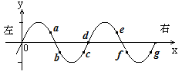
形成条件
波源、介质
知识回顾
机械波
传播的实质
传播的是振动形式、是能量、是信息
横波
质点振动方向与波传播的方向垂直
分类
纵波
质点振动方向与波传播的方向平行
图像
描述
波长
一个周期内波传播的距离；介质中相邻的两个同相质点之间的距离。
共性
参量
频率
介质中个质点的振动频率（波源的频率）
反射、折射、干涉、衍射、多普勒效应
波速
振动在介质中传播的速度

Slide 3
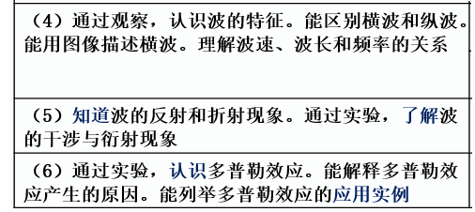
学习目标

Slide 4
一、检测预习效果
判断对错
(1)在机械波传播过程中，介质中的质点随波的传播而迁移．
(2)周期或频率，只取决于波源，而与v、λ无直接关系．
(3)波速v取决于介质的性质，它与T、λ无直接关系．只要介质不变，v就不变；如果介质变了，v也一定变．
(4)两列波在介质中叠加，一定产生干涉现象．
(5)一切波都能发生衍射现象．
(6)多普勒效应说明波源的频率发生变化．
×
√
√
×
√
×

Slide 5
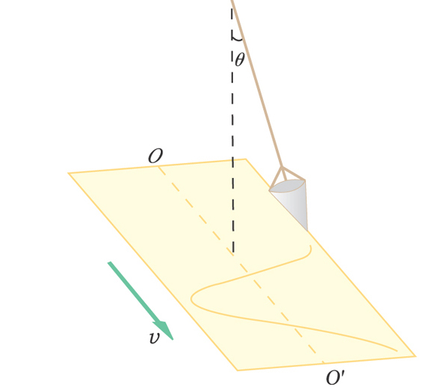
二、重点知识回顾
（一）机械波怎么形成的？
？
两个实验有何区别？
形成机械波
做出振动图像

Slide 6
x
t
O
振动
x
x
波
O

Slide 7
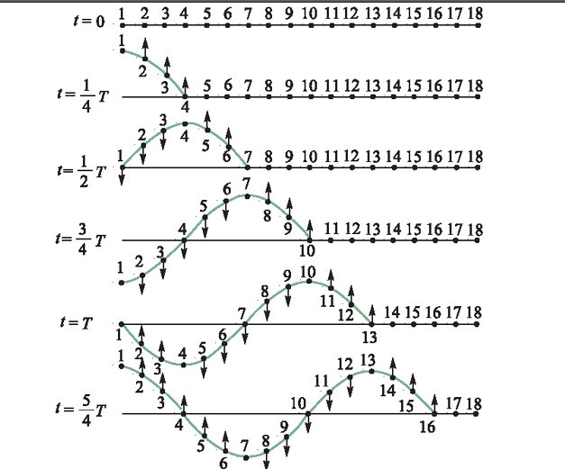
（一）机械波怎么形成的？
1.波的产生：振动在介质中的传播，形成波。（教材p23）

Slide 8
（一）机械波怎么形成的？
2．产生波的条件：
1）波源：
2）介质：有能传播振动的介质，如空气、水、绳子等
3．传播特点：
1）传播振动形式、能量和信息．
2)质点不随波迁移．在自己平衡位置上下做受迫振动
3)介质中各质点振动频率、振幅、起振方向等都与波源相同．

Slide 9
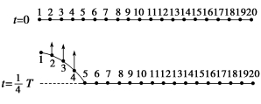
例1（新教材p61）．图是某绳波形成过程的示意图．质点1
在外力作用下沿竖直方向做简谐运动，带动2,3,4，…各个质
点依次上下振动，把振动从绳的左端传到右端．已知t＝0时，
质点1开始向上运动；t＝1/4(T)时，质点1到达最上方，质点5
开始向上运动．问：
（1）t＝1/2(T)时，质点8、12、
16的运动状态（是否运动、运动方向）如何？
（2）t＝3/4(T)时，质点8、12、16的运动状态如何？
（3）t＝T时，质点8、12、16的运动状态如何？

Slide 10
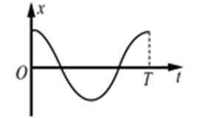
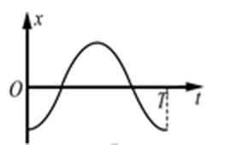
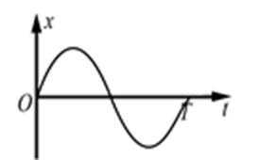
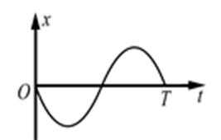
例2（2016年北京）:如图所示，弹簧振子在M、N之间做简谐运动。以平衡位置O为原点，建立Ox轴。向右为x的轴的正方向。若振子位于N点时开始计时，则其振动图像为：
A
A B C D

Slide 11
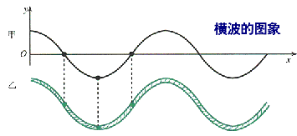
（二）你能用图像描述机械波吗？
1.波的图象及其物理意义.
物理意义：某时刻各个质点离开平衡位置的位移。
横坐标：各个振动质点在平衡位置时的距离
纵坐标：某一时刻各个质点偏离平衡位置的位移

Slide 12
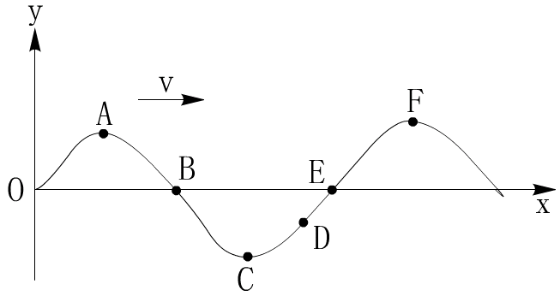
2.图象特征：正弦或余弦曲线
3.由图象获取的信息：
质点的振动位移、质点振动方向、振幅；
波长、波速方向

Slide 13
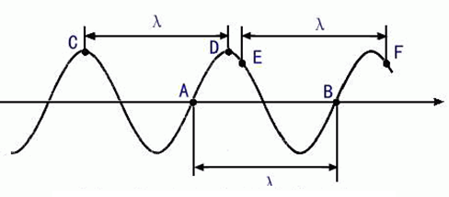
（三）还能怎么描述机械波？
1.波长λ：
在波动中振动情况总是
相同的两个相邻质点间的距离
2.频率f：
在波动中，介质中各质点的振动频率都是相同的，都等于波源的振动频率
频率由波源决定，波速由介质决定，波长由频率和波速决定
3.波速v：
单位时间内振动所传播的距离，
它反映振动在介质中传播的快慢程度.

Slide 14
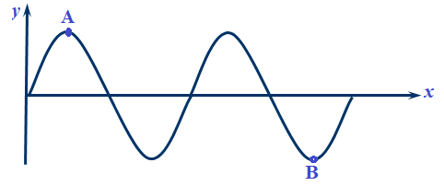
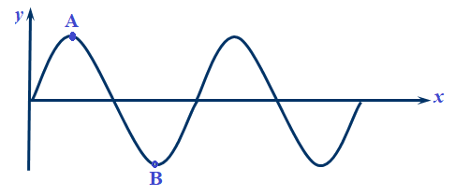
例2（新教材p65）：湖面上停着 A、B 两条小船，它们相距 20 m。一列水波正在湖面上沿 AB 连线的方向传播，每条小船每分钟上下浮动 20 次。当 A船位于波峰时，B 船在波谷，两船之间还有一个波峰。求水波的波速。
解：由题知,每只船每分钟上下浮动20次,则每秒振动1/3次,
则波的频率为1/3Hz
A船位于波峰时B船恰位于波谷，两船之间还有一个波峰，
两船之间的距离等于1.5个波长，即有λ=20/1.5=40/3m
则波速为v=λf=40/3×1/3=40/9m/s.
两船之间的距离等于（n+0.5）个波长

Slide 15
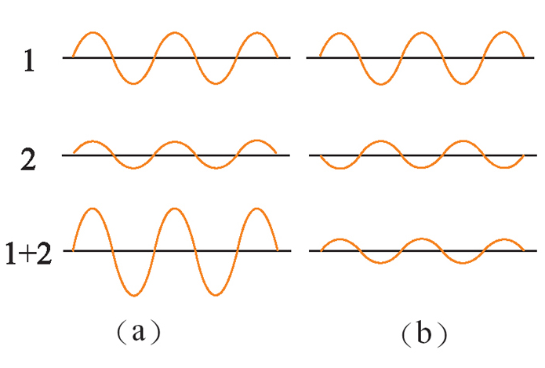
（四）这幅图描述的是什么规律？
1.波的叠加
在几列波传播的重叠区域内，质点要同时参与由几列波引起的振动，质点的总位移等于各列波单独存在时在该处引起的振动位移的矢量和。

Slide 16
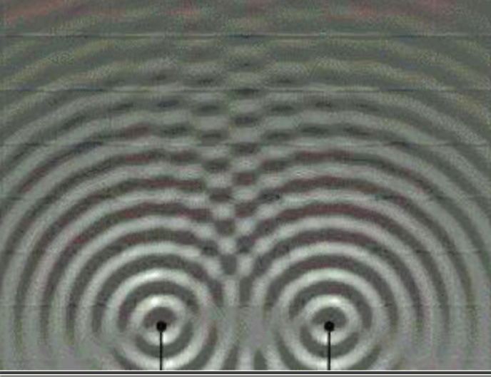
2.水波的干涉
干涉条件？干涉现象？
什么叫振动加强？什么叫振动减弱？

Slide 17
3.水波的衍射
发生明显衍射的条件？

Slide 18
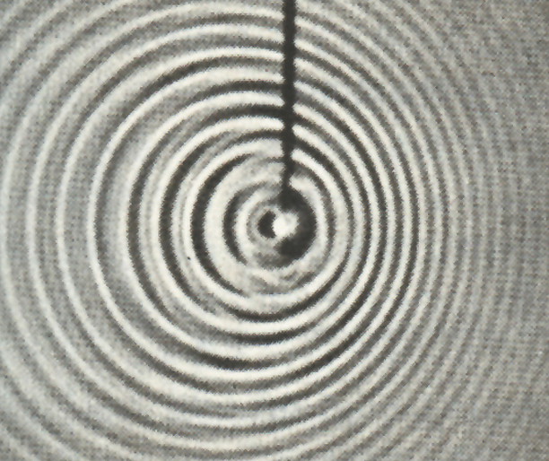
第三幅图中你发现了什么？

Slide 19
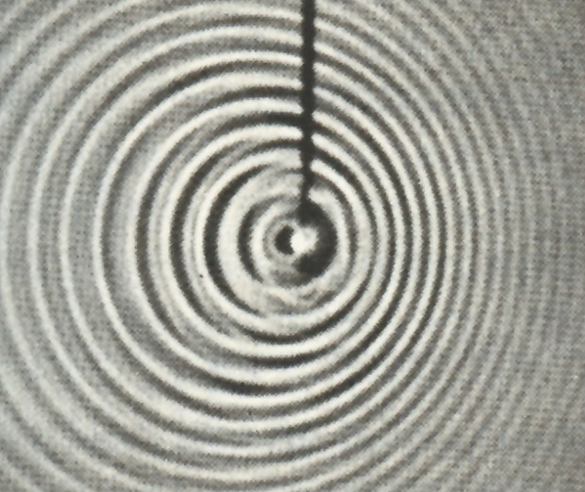
4.多普勒效应
当观测者与波源相互靠近时：
接收到的频率大于波源的频率（f′>f）
当观测者与波源相互远离时：
接收到的频率小于波源的频率（f′<f）
典型应用？

Slide 20
典型应用？
应用一：车辆测速,交警向行进中的车辆发射频率已知的电磁波（通常是红外线），同时测量反射波的频率，根据反射波频率变化的多少就能知道车辆的速度。
应用二：光谱线的“红移现象”，恒星光谱朝波长较长的红光方向偏移，波长变长，意味着恒星正在离我们远去，红移越大，表明恒星离开地球的越快，恒星光谱的红移现象为宇宙大爆炸理论提供了有力的证据。
应用三：医用“彩超”，医生向人体内发射已知频率的超声波，超声波被血管中的血流反射后又被仪器接收，测出反射波的频率变化，就能知道血流的速度，这可以检查心脏、大脑、眼底血管的病变。

Slide 21
例3.如图表示两个相干波源S₁、S₂产生的波在同一种均匀介质中相遇．图中实线表示波峰，虚线表示波谷，c和f分别为ae和bd的中点，则：
(1)在a、b、c、d、e、f六点中，振动加强的点是__________．振动减弱的点是____________．
(2)若两振源S₁和S₂振幅相同，此时刻位移为零的点是________
ace
bdf
bcdf

Slide 22
三、小结
波的形成和传播
①形成特点：前质点带动后质点
②传播特点：波形平移，质点在平衡位置附近振动。
③波长、波速和频率的关系
④波的分类与特性（干涉、衍射、多普勒效应）
⑤波的图象及应用（物理意义、图象特点、
图象的应用）

Slide 23
谢谢您的观看
北京市朝阳区教育研究中心 制作

